Slide 1
BIENVENIDO
NOMBRE:

Slide 2

ENCUENTRA EL BUG EN EL SISTEMA
De cifra quien y en donde han insertado el Bug.
Crear Partida
Introduce un código
Unirme

Slide 3
INTERFAZ DEL CREADOR DE LA PARTIDA
ENCUENTRA EL BUG.
NOMBRE:
CÓDIGO DE LA PARTIDA :

Slide 4
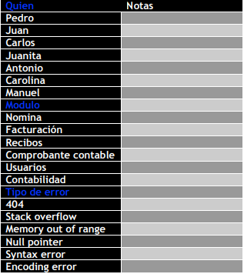
NOMBRE
CÓDIGO:
ACUSAR:
PREGUNTAR:
RESPUESTA:
JUGADOR:

Slide 5
¡FELICIDADES!
NOMBRE

Slide 6
DERROTA
NOMBRE

